Slide 1
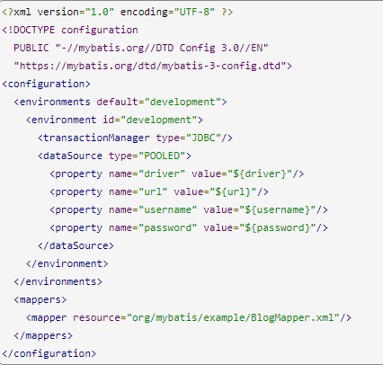
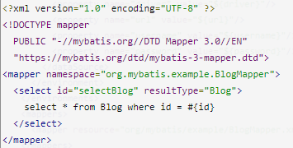
*MyBatis 사용법
1.MyBatis에서 개발되어 배포된 jar를 WEB-INF/lib에 배포한다.
2.환경설정용 XML을 작성. (mybatis-config.xml)
3. Mapper 작성
- 쿼리문을 정의하는 XML
DBMS 환경설정
oracle.jdbc.OracleDriver
jdbc:oracle:thin:@localhost:1521:orcl
scott
tiger
*쿼리문 연결
- 쿼리를 정의한 XML(Mapper.xml)을 연결하기 위한 설정
- mapper.xml이 존재하지 않으면 error 발생
<mappers>
<mapper/>
<mapper/>
.
</mappers>
여러 개의 파일로 구분하여 작성
namespace는 패키지명과 같은 것.
- 같은 이름의 id속성을 여러 개 사용할 수 있다.
쿼리문을 정의
<insert>,<update>,<delete>,<select>

Slide 2

4. MyBatis Framework생성
SqlSessionFactoryBuilder – 설정파일과 연결된 Stream을 받아, DB 연결관리,
XML에서 쿼리문을 파싱, 파싱된 쿼리문을 실행, 쿼리문을 실행하기 위해 세션을 여는 일.
SqlSessionFactory는 SqlSessionFactoryBuilder의 부모.
SqlSession –MyBatis Handler (MyBatis Framework을 사용하여 DB작업을 수행 )
4-1. 설정용 XML과 연결
Reader reader=Resources.getResourceAsReader(“설정용XML”);
4-2. MyBatis Framework을 생성하고,쿼리를 실행하기 위해 연결을 얻는다.
SqlSessionFactory ssf=new SqlSessionFactoryBuilder().build( reader );
4-4. MyBatis Framework을 조작하기 위한 Handler를 얻기
SqlSession ss=ssf.openSession(); // autocommit이 되지 않는 상태
SqlSession ss=ssf.openSession( true | false);// true autocommit
5. Handler 사용하여 MyBatis 조작
ss.insert(“mapper id” ); // 값 없이 insert 해야 할 때
ss.insert(“mapper id”, 값 );// 값을 사용하여 insert해야 할 때
6.Transaction처리
ss.commit();
ss.rollback();
7.연결종료
ss.close();
패키지명/mybatis-config.xml
mapper id는
아이디가 유일( 모든 mapper 에 하나인 경우 )
ss.insert(“selectBlog”)
아이디 중복(다른 mapper에 id가 동일 한 경우)
ss.insert(“org.mybatis.example.BlogMapper.selectBlog”);
namespace명
id명

Slide 3

DBMS
구조)
xxxxMapper.xml
매퍼파일 : SQL문을 정의하는 파일
Framework
-DB연동관리
-쿼리문 생성객체
얻기 실행
-결과얻기 반환
1.설정파일과 연결
Reader reader=
Resources.getResourceAsReader(“설정파일”);
2.DBMS와 연동관리
SqlSessionFactory ssf=
new SqlSessionFactroyBuilder().build( reader );
mybatis-config.xml
설정파일 : Mapper를 연결,
database.properties
DBMS URL 설정
Java
autocommit이 되지 않는다.
입력되는 값은 자바의 데이터 형을
그대로 사용할 수 있다.
3.MyBatis Handler얻기
SqlSession ss=ssf.openSession();
4.Handler를 사용하여 DB작업 수행.
ss.insert(“Mapper아이디”,값); ss.update(), ss.delete()
ss.selectOne(), ss.selectList()
5.Handler 종료
ss.close()
-프레임워크를
사용하여
결과를 얻기

Slide 4
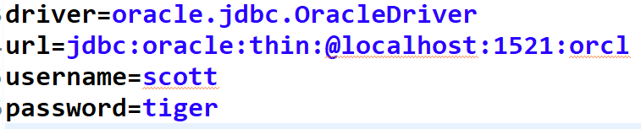
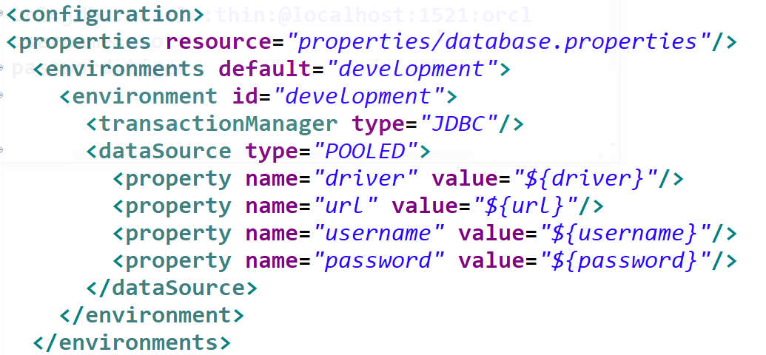
*properties
- 프로그램에서 사용하는 설정 값을 저장하거나, 국제화(여러나라언어로 서비스)할 때 주로 사용.
-저장되는 값과 이름만 분리하여 작성. “이름=값”
-값에 공백이 들어가면 공백까지 값으로 인식한다.
(속성값은 띄어쓰기 하지 말 것!!!, 출력메시지는 띄어쓰기 가능)
-properties의 주석은 #으로 시작
적용)
MyBatis에서 설정파일의 연결 설정 값을 properties로 분리.
1.properties 파일 작성
2. 설정파일에 연결.(mybatis-config.xml)

